Slide 1
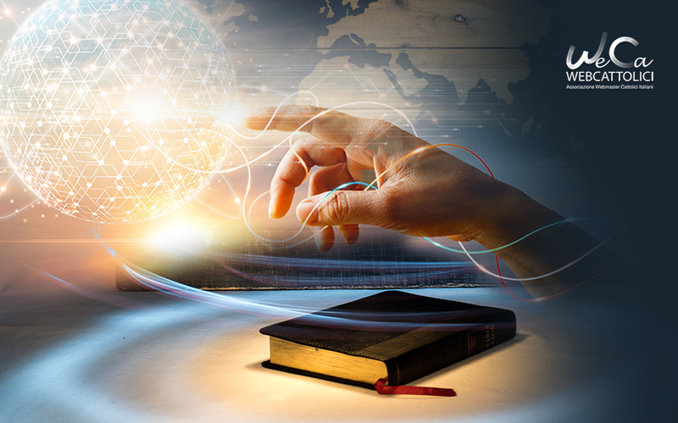


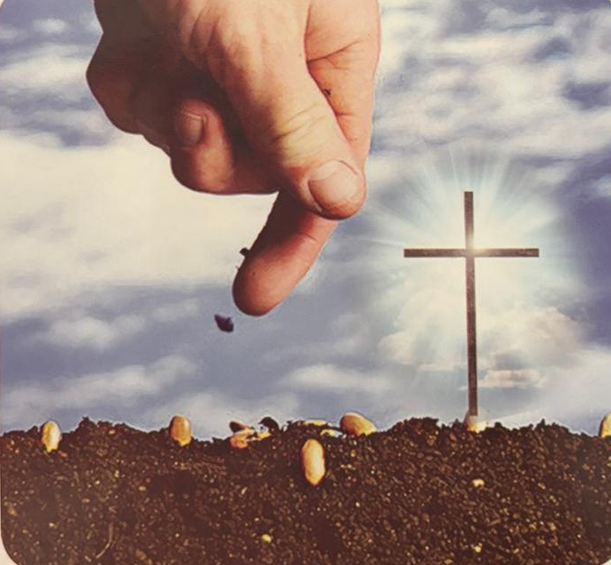
La formación
en la
Unión de Católicos Mexicanos
Segunda Reunión Presencial de la UCM
“Fuertes en la Fe”
Lic. Gabriel Ramírez Lugo
Diócesis de la UCM de Aguascalientes
Capellanía de San Martín de Porres
12 de octubre de 2024

Slide 2
ÍNDICE
1. Objetivo general
2. Formación proceso permanente de crecimiento
03. La Formación en la UCM debe de fortalecer
04. La formación espiritual abarca
05. Programa de Formación: Unión de Católicos Mexicanos
06. Metodología
07. Materiales de Estudio

Slide 3
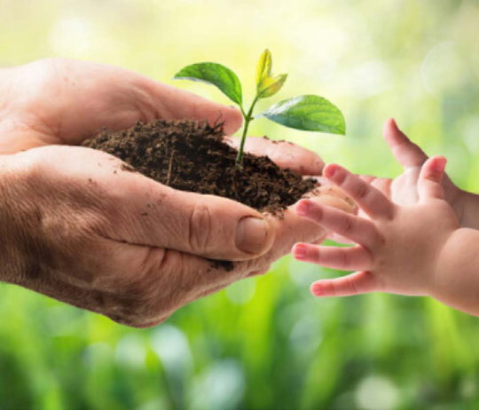
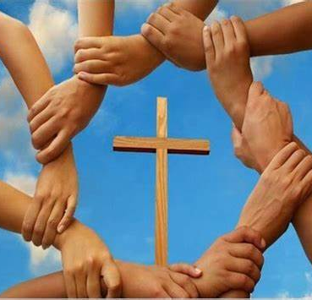
Objetivo general:
Formar católicos comprometidos con su fe, capaces de llevar la doctrina cristiana a sus militantes y a sus vidas diarias que permita contribuir activamente en la construcción de una sociedad más justa y solidaria, desde los valores del Evangelio.

Slide 4
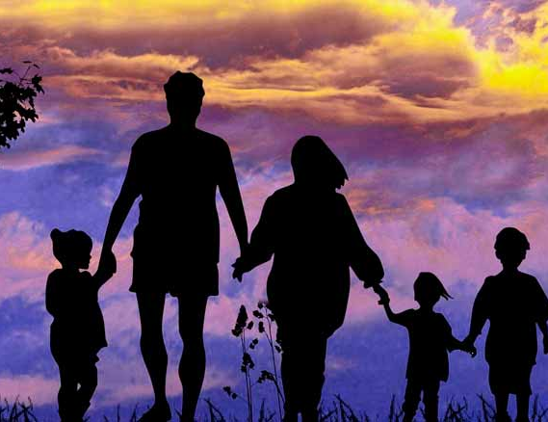
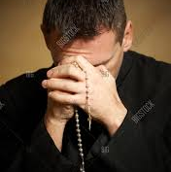
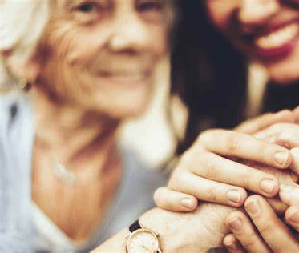
Formación proceso permanente de crecimiento
En la UCM hablar de formación es hablar de un proceso permanente de crecimiento y maduración en todos los aspectos.
Tenemos que ser formados para vivir la unidad como “miembro de la Iglesia y ciudadanos de una sociedad más humana”.
Y también la otra parte, denominada como vida “secular”, es decir, la vida de familia, del trabajo, de las relaciones sociales, del compromiso político y de la cultura.

Slide 5
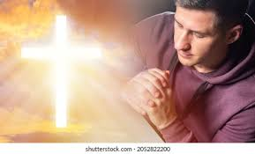
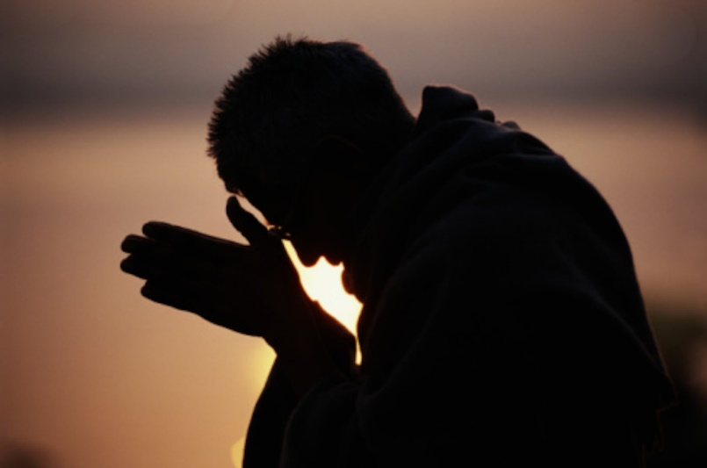
La Formación en la UCM debe de fortalecer
La identidad de los militantes y unificar en torno a principios comunes
Conocimiento que nos permite permear a los militantes, tanto nacionales, diocesanos como parroquiales.
La maduración en el crecimiento espiritual hacia el encuentro con Jesucristo.
Fomentar una formación basada en valores católicos que forme militantes comprometidos con el bien común.

Slide 6
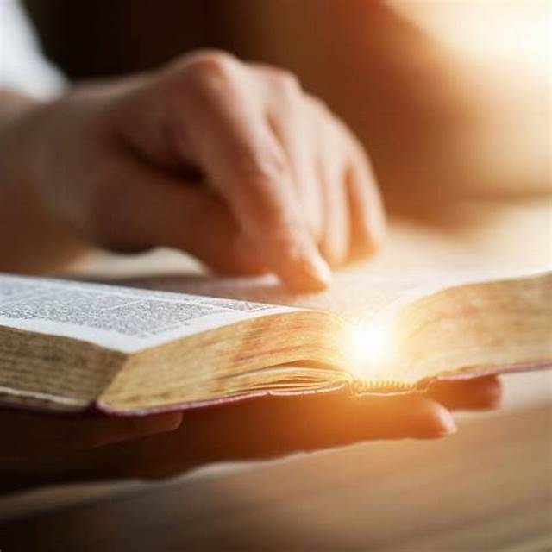
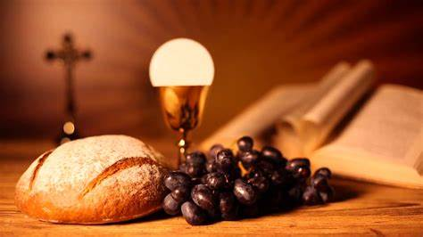
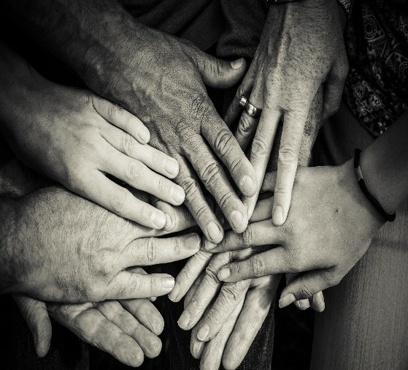
La formación espiritual abarca
La lectura y la meditación de la Palabra de Dios y de la Iglesia, para que se convierta en alimento, y por la propia experiencia se entienda que La Palabra de Jesús es espíritu y vida.
La Frecuencia de los sacramentos.
La referencia a una sabia y amorosa dirección espiritual.
La percepción en la fe de los dones y talentos recibidos.
El conocimiento objetivo de las diversas situaciones sociales e históricas en las que se está inmerso

Slide 7
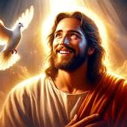
Programa de Formación: Unión de Católicos Mexicanos.
Módulos Principales
Módulo 1: Identidad y panorama general de la UCM •Objetivo: Profundizar en la comprensión del organismo y la identidad de la UCM.
Módulo 2: Reglas en la Acción Católica Mexicana •Objetivo: Reflexionar y conocer los principios católicos, los estatutos generales y el reglamento interno que rigen nuestra organización
Módulo 3: Evangelización y discipulado •Objetivo: Capacitar a los miembros para ser discípulos y misioneros que promuevan el Evangelio en su entorno.
Módulo 5: Espiritualidad y vida de oración •Objetivo: Fortalecer la vida espiritual personal y comunitaria a través de la oración y los sacramentos.
Módulo 5: Compromiso social y misión •Objetivo: Formar a los militantes comprometidos con la transformación social y el servicio a los más necesitados, desde una perspectiva cristiana.

Slide 8

Metodología: Cada módulo incluirá clases teóricas y prácticas que se impartirán de manera presencial o virtual, con material de lectura complementario.
Persona de formación Nacional
Persona de formación Diocesana
Persona de formación parroquial
Directorio Nacional, Diocesano y Parroquial
FORMACIÓN DE LOS INTEGRANTESDEL COMITÉ NACIONAL
FORMACIÓN DE LOS INTEGRANTES PARROQUIALES
FORMACIÓN DE LOS INTEGRANTES DEL COMITÉ DIOCESANO
Indicadores
de avances de integrantes instruidos
Plan Anual Nacional, Diocesano y Parroquial
Plan de formación
Nacional
Plan de formación
Diocesano
Plan de formación
Parroquial
Clases virtuales
Clases virtuales y presenciales
Clases virtuales y presenciales
Aprobación del asistente eclesiástico

Slide 9
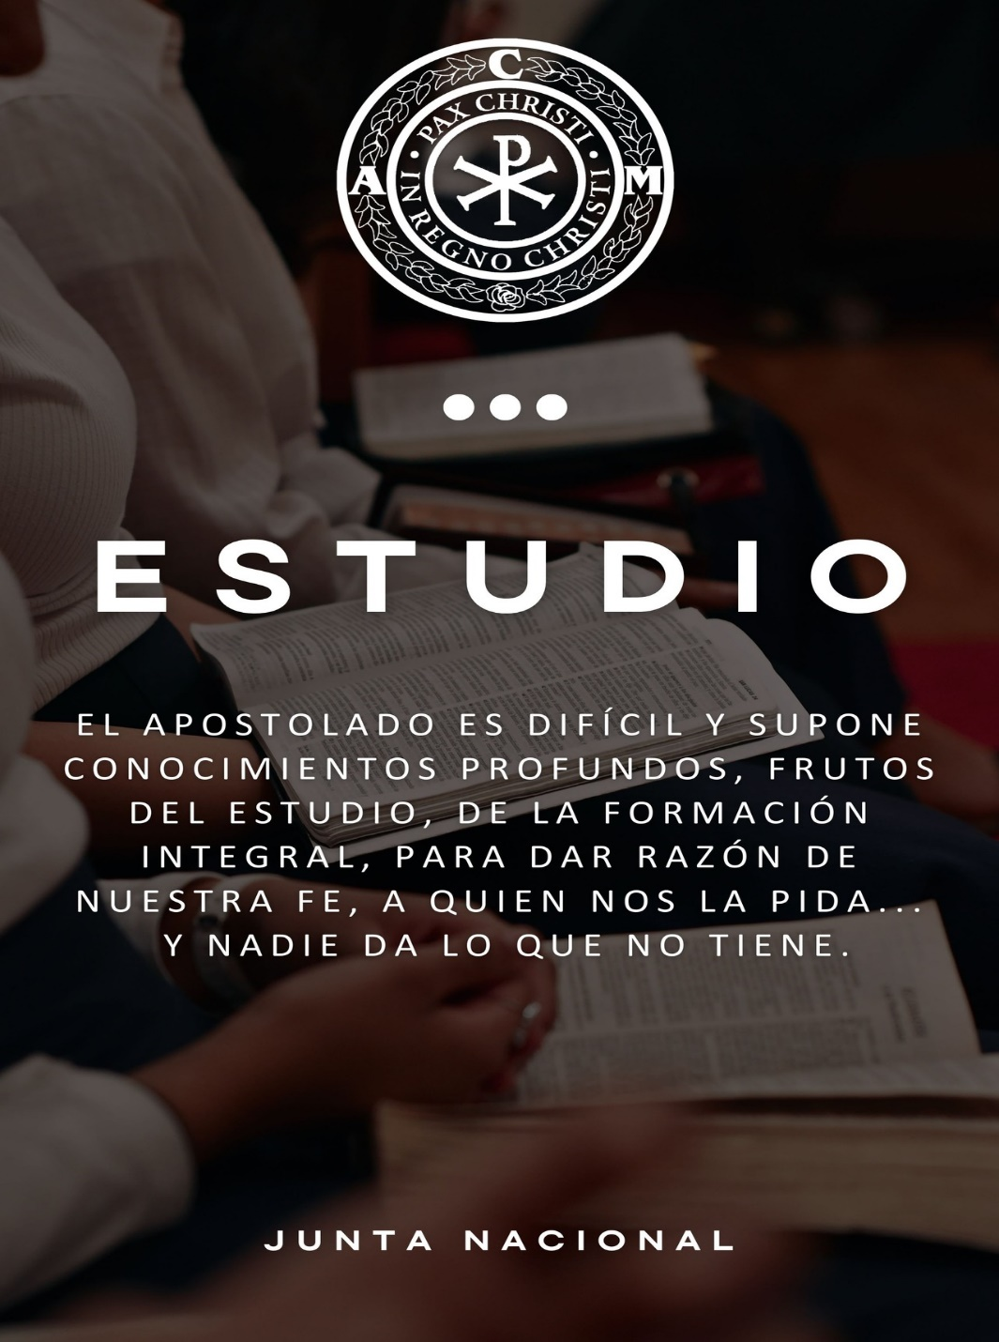
Materiales de Estudio
Este programa de formación busca preparar a los militantes de la UCM que permita un conocimiento profundo y una disposición a servir a los demás desde los principios del Evangelio.
Se presentan algunos materiales de estudio como insumos para el plan de formación.
También pueden ser recursos adicionales: Documentales, videos, podcasts, y plataformas digitales para fortalecer el aprendizaje.
LAS HERRAMIENTAS

Slide 10
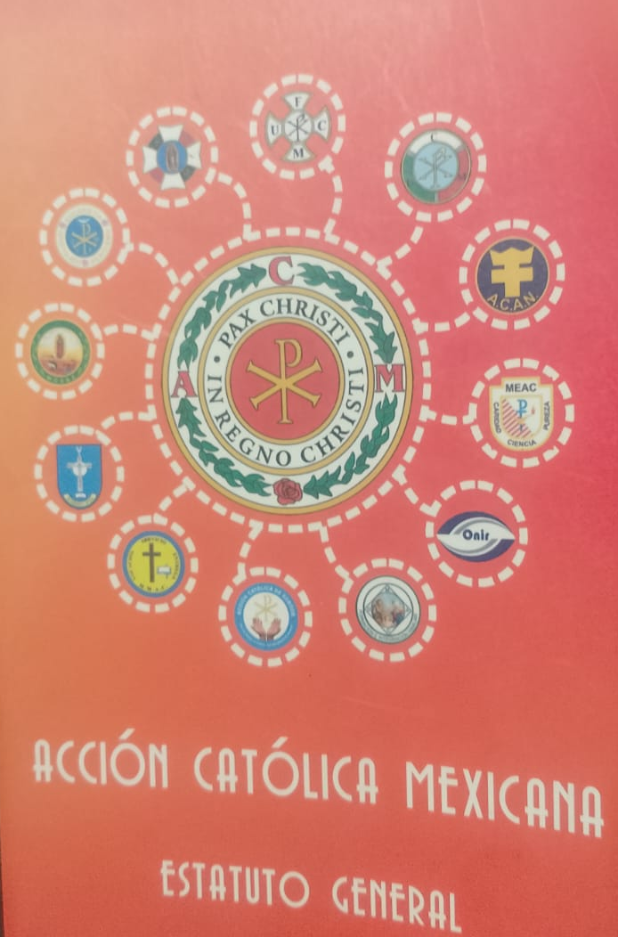
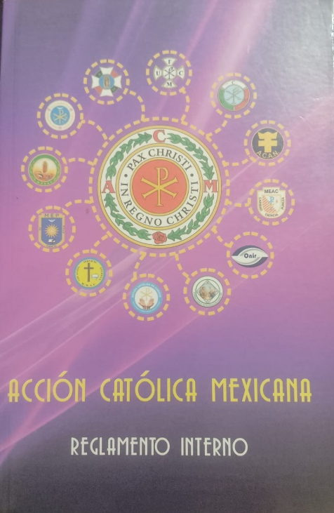
Reconocimiento
Asociación Pública de Laicos
ESTATUTO GENERAL
REGLAMENTO INTERNO
Del 8 al 10 de nov de 2013
Entro en vigor 2 de abril de 2014
28 de noviembre 2015
27 de marzo 2016
10 Títulos
24 Capítulos
Se encuentra en un serio proceso de revisión y análisis
Las modificaciones serán presentadas a la DELAI
Conforme lo expresan los mismos Estatutos y lo expresa el derecho Canónico (c. 314) en lo referente a las Asociaciones Públicas de fieles y que por lo tanto requiere aprobación eclesiástica para realizar cambios en sus Estatutos
6 Apartados y 18 Capítulos

Slide 11
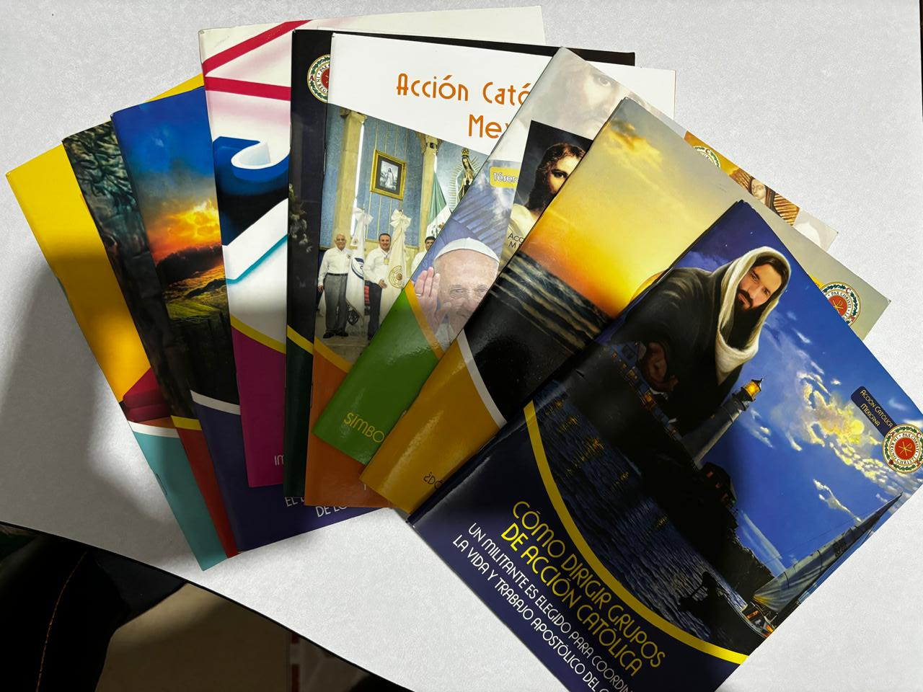
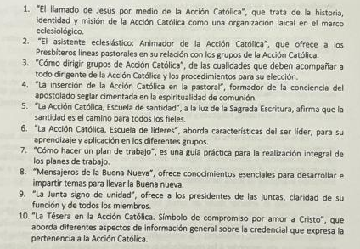
Manuales de colección de la Acción Católica Mexicana
Son diez tomos que son útiles como material de actualización del ser y quehacer de los militantes a nivel nacional diocesano y parroquial

Slide 12
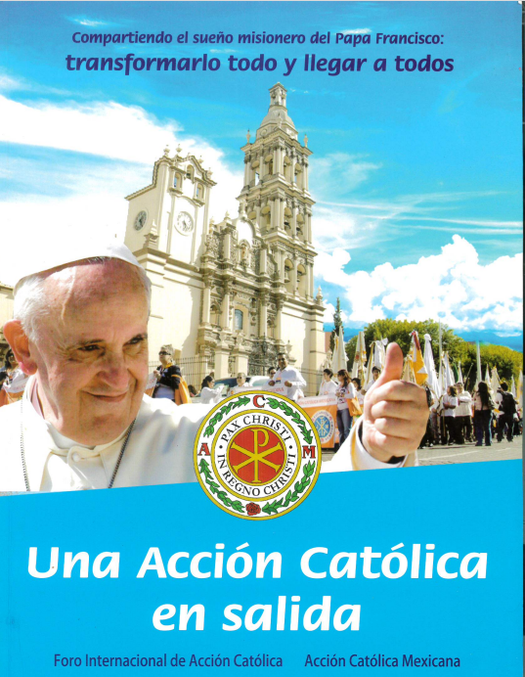
AL ENCUENTRO DE LOS ALEJADOS
Compartir la alegría del Evangelio
“Evangelii Gaudium”
Nos ofrece un taller completo para impartir, además de 21 sugerencias con las que será fácil trabajar una Acción Católica en Salida, dándonos también referencia a las realidades y desafíos que como cristianos vivimos actualmente.

Slide 13
Formación para el hombre actual
Son diez temas catequísticos para la formación integral de un grupo de la UCM
Contiene temas de actualidad, interés y forman parte del proceso de formación básica y tiene la finalidad ofrecer un programa formativo para el hombre actual.

Slide 14
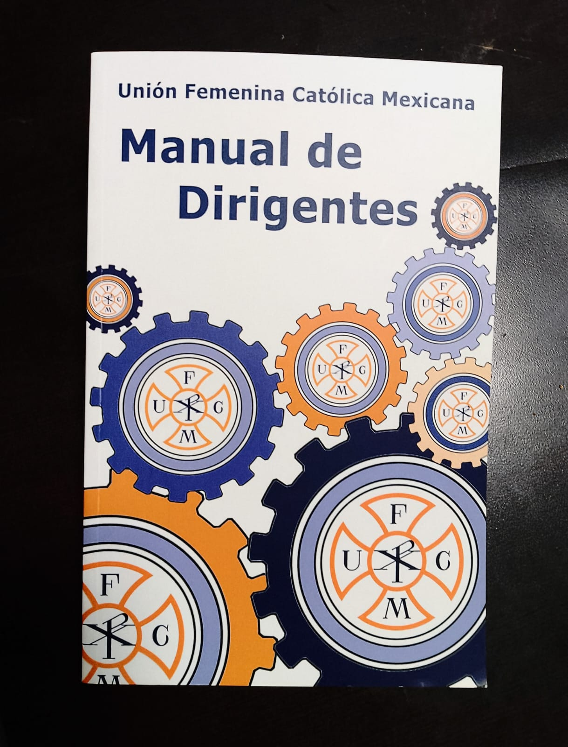
EL SER Y QUEHACER
El Manual de Dirigentes contiene muchos mensajes.
Es un libro de cabecera, que nos permitirá estar mejor preparados para ser AHORA o en un FUTURO: DIRIGENTES, para planear cómo atraer nuevos socios, todo para cumplir con la misión de la UCM.

Slide 15
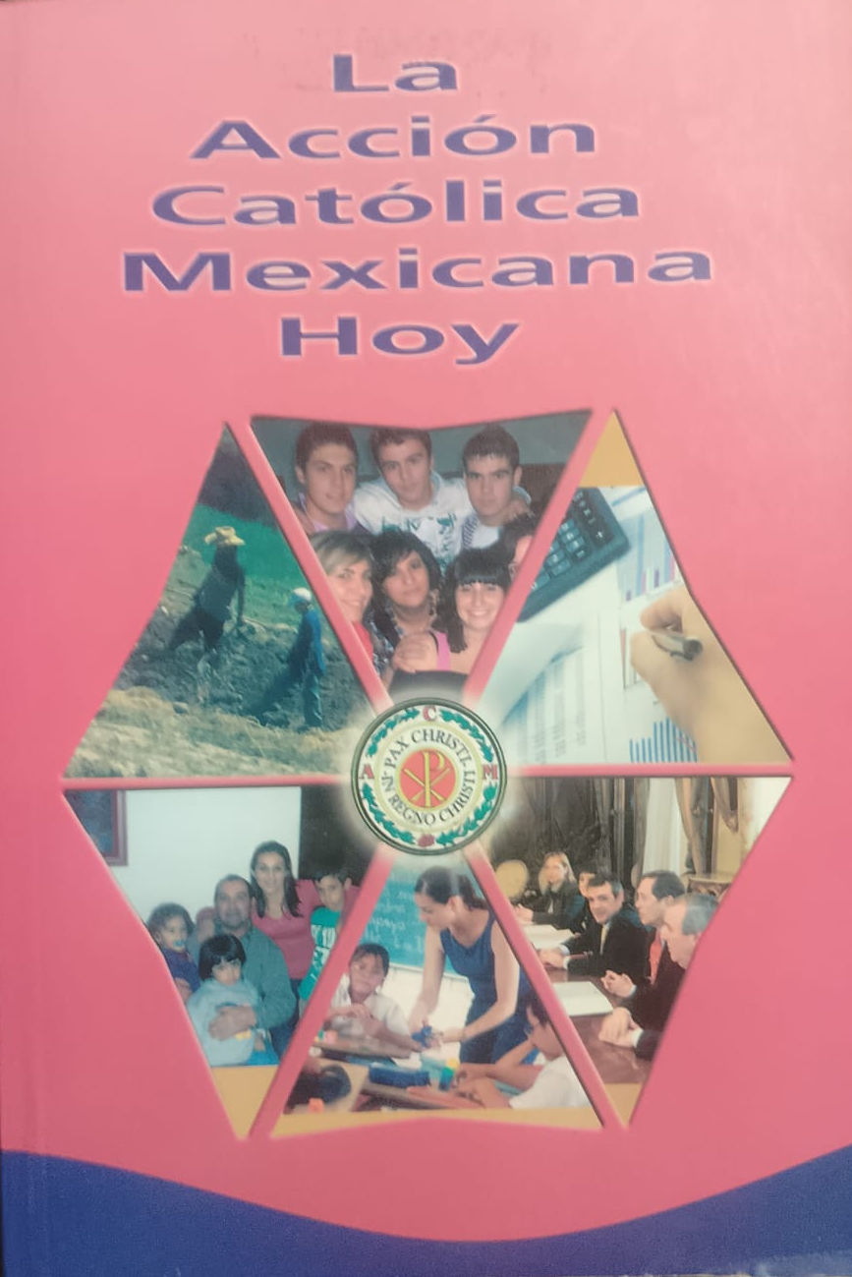
NADIE AMA LO QUE
NO CONOCE
Es un instrumento que nos ayuda a recordar lo que es la ACM, a través de 18 capítulos nos da a conocer paso a paso los diferentes Organismos y Movimientos. Es una síntesis de las funciones de la Junta, así como de los Comités Diocesanos y Nacionales.

Slide 16
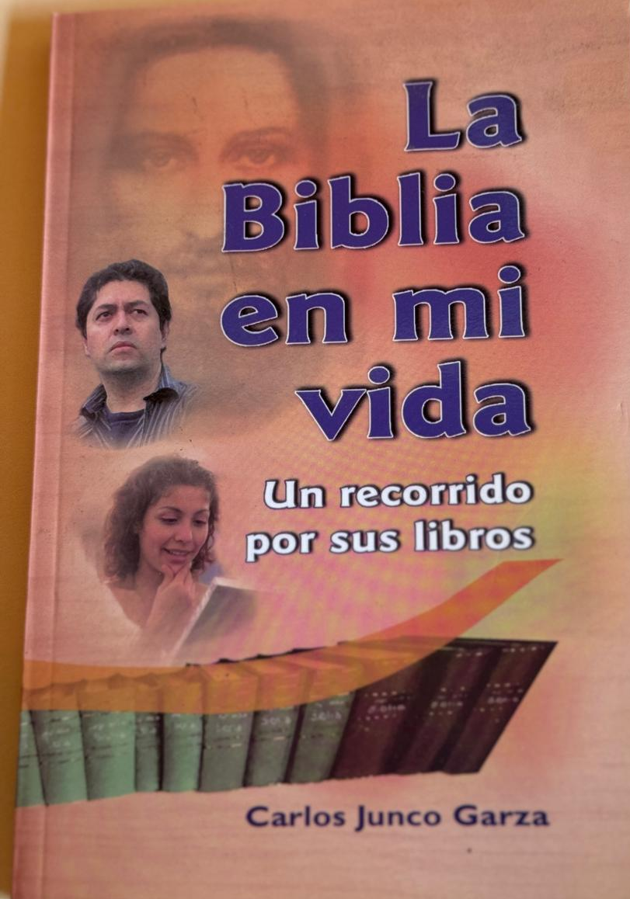
SER CRISTIANOS ES DECIR
“SI” A JESUCRISTO
Con una metodología dinámica en cada lección nos acerca a los distintos libros de la Biblia, presentándonos sus ideas claves.
En cada lección se presentan tareas, breves y sencillas que nos fortalecerán el ánimo para continuar el estudio y para finalizar, una frase que invita a un cambio de actitud personal y comunitaria.

Slide 17
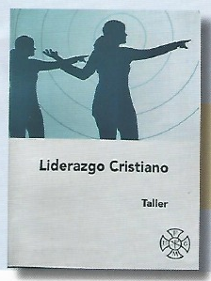
RAZONAR COMO CRISTIANOS
INSPIRADOS EN JESUCRISTO
Este taller te ayudará a descubrir la riqueza que hay en ti; tú puedes ser agente de cambio, en tu familia, en tu parroquia y en tu comunidad.
Es un libro valiosísimo para quien desea mejorar su acción pastoral.

Slide 18
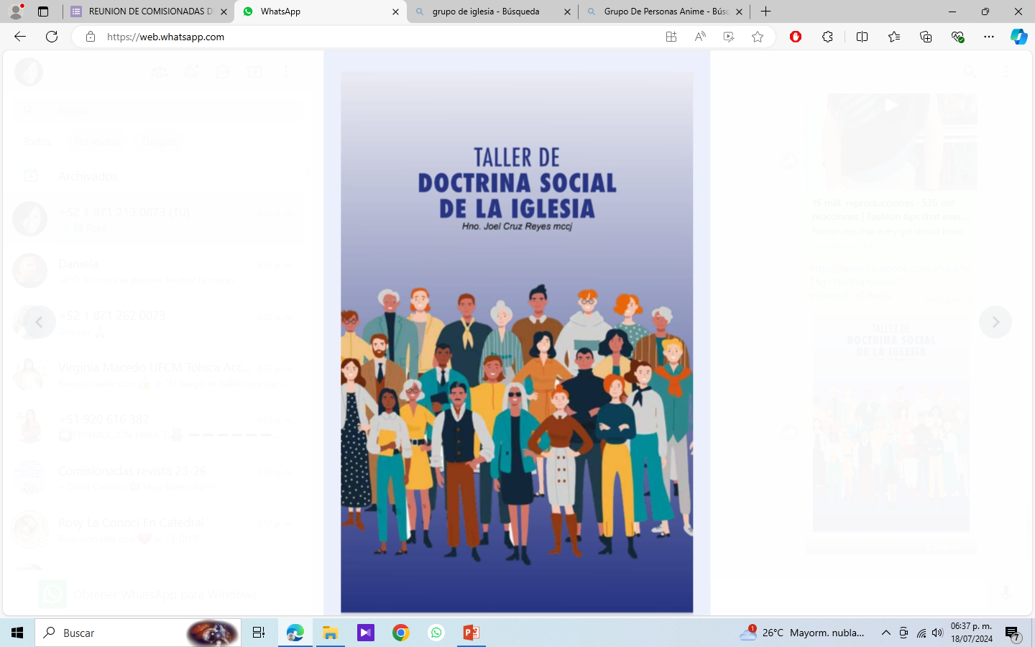
DOCTRINA SOCIAL DE LA IGLESIA
Los 12 temas que te ofrece este taller, son una especie de llaves que abren la puerta a la conversación, una ayuda para facilitar, compartir y hasta modificar su presencia como seguidoras de Jesucristo.

Slide 19
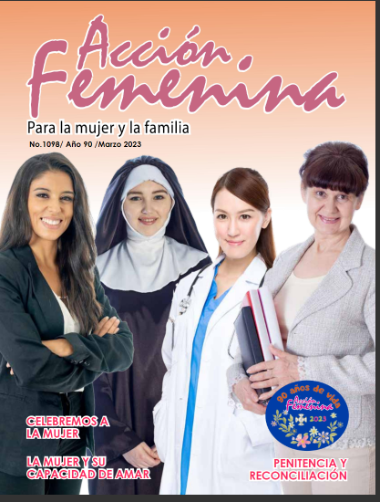
91 AÑOS
DE INFORMAR, FORMAR Y TRANSFORMAR
Un medio de comunicación al servicio de Dios y de la Iglesia, 91 años la avalan como la revista más importante para la mujer y la familia en la historia de México.

Slide 20

GRACIAS POR SU ATENCIÓN…
“Fuertes en la Fe”

